Slide 1
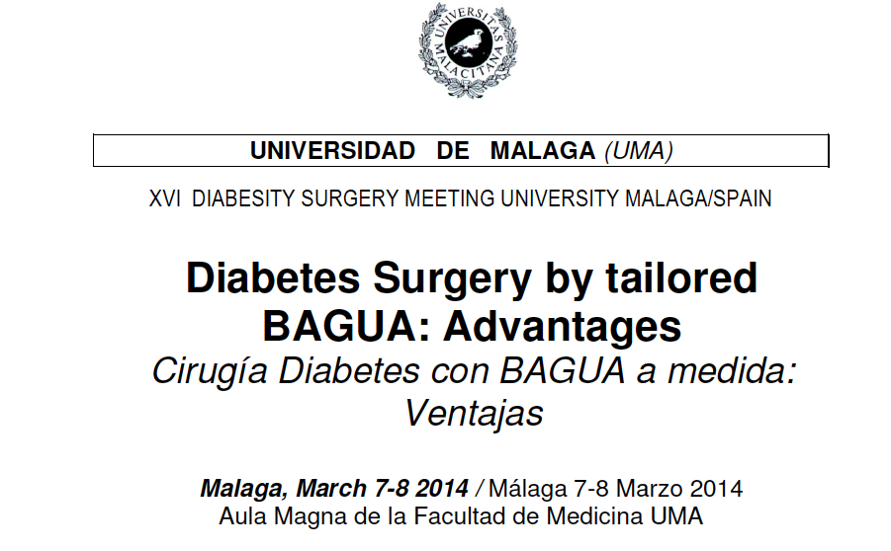

Slide 2


Procedimientos bariátricos utilizados en la actualidad para diabetes: balance entre dificultad y seguridad (Bariatric procedures currently used for diabetes: balance between difficulty and safety)
Salvador Navarrete Aulestia
Profesor titular.UCV

Slide 3
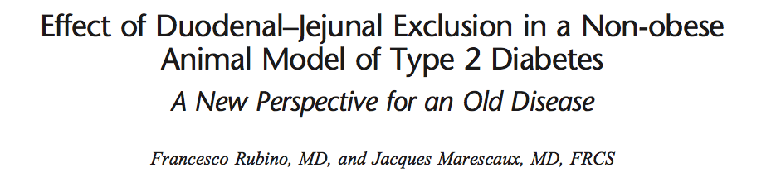
PROCEDIMIENTOS BARIÁTRICOS UTILIZADOS EN LA ACTUALIDAD PARA DIABETES:BALANCE ENTRE DIFICULTAD Y SEGURIDAD
INTRODUCCIÓN
Trabajos experimentales de Rubino en ratas, publicados en 2004 demuestran que efectivamente la exclusión duodenal es un factor determinante en la mejoría de la diabetes mellitus en esos animales
Rubino, F., and Marescaux, J. Effect of Duodenal-Jejunal Exclusion in a Non-Obese Animal Model of Type 2 Diabetes: A New Perspective for an Old Disease. Ann Surg. 2004(2): 389–391.

Slide 4
PROCEDIMIENTOS BARIÁTRICOS UTILIZADOS EN LA ACTUALIDAD PARA DIABETES:BALANCE ENTRE DIFICULTAD Y SEGURIDAD
INTRODUCCIÓN
Diferentes grupos de especialistas estudian este problema^{1,2}.
Rubino, en 2004, describió algunas modificaciones en la glicemia de los pacientes obesos con diabetes a los cuales se les había realizado una cirugía de bypass gástrico en Y de Roux.³
La opción de tratamiento quirúrgico para pacientes diabéticos tipo 2 con obesidad : IMC> 35 Kg/m² ⁽⁴⁾
American Diabetes Association. (2009). Standards of medical care in diabetes. Diabetes Care 32(1):S13-S61.
2. Arellano, J. (2009). Cirugía Bariátrica. Cirujano General. 31:S42-43.
Rubino, F., and Marescaux, J. (2004). Effect of Duodenal-Jejunal Exclusion in a Non-Obese Animal Model of Type 2 Diabetes: A New Perspective for an Old Disease. Ann Surg. 240(2): 389–391.
Buchwald H et al. JAMA 2004;292:1724-37.
Notes:
4

Slide 5
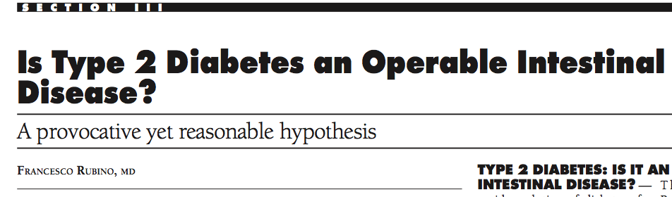
PROCEDIMIENTOS BARIÁTRICOS UTILIZADOS EN LA ACTUALIDAD PARA DIABETES:BALANCE ENTRE DIFICULTAD Y SEGURIDAD
INTRODUCCIÓN
Se abrió un mundo hasta ahora desconocido en el cual la Cirugía Gastrointestinal puede tener un papel importante .
Rubino F. Diabetes Care 2008 31 (Suppl. 2):S290–S296.

Slide 6
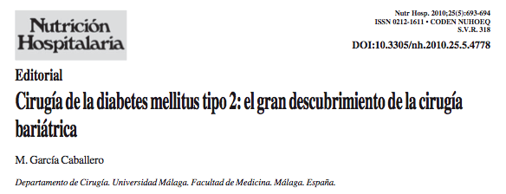

PROCEDIMIENTOS BARIÁTRICOS UTILIZADOS EN LA ACTUALIDAD PARA DIABETES:BALANCE ENTRE DIFICULTAD Y SEGURIDAD
INTRODUCCIÓN
García Caballero M. Cirugía de la diabetes mellitus tipo 2: el gran descubrimiento de la cirugía bariátrica. Nutr Hosp 2010; 25 (5): 693-694.
García Caballero M, Cohen R, Tinahones F. Diabetes Surgery 2010

Slide 7
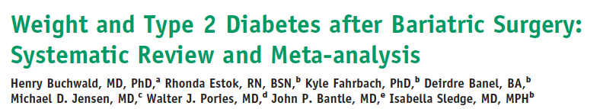
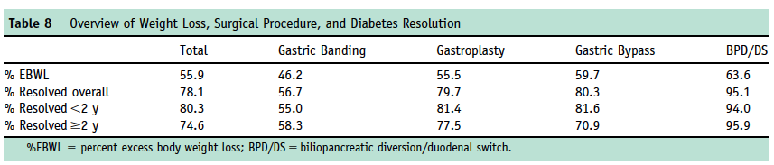
PROCEDIMIENTOS BARIÁTRICOS UTILIZADOS EN LA ACTUALIDAD PARA DIABETES:BALANCE ENTRE DIFICULTAD Y SEGURIDAD
INTRODUCCIÓN
Notes:
7

Slide 8
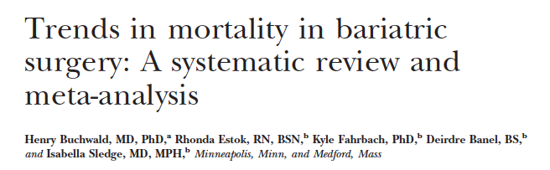
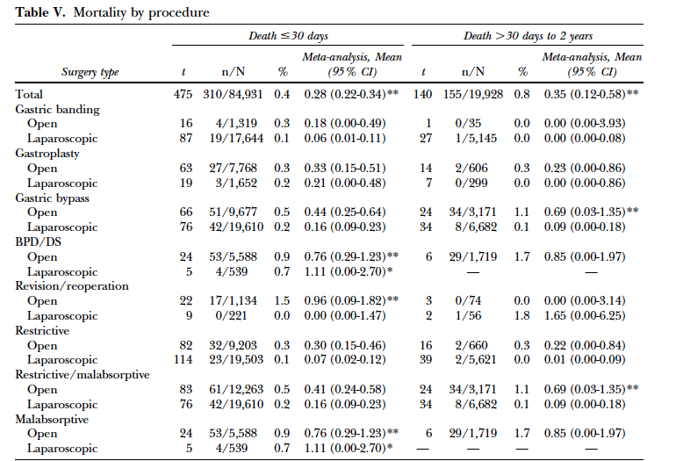
PROCEDIMIENTOS BARIÁTRICOS UTILIZADOS EN LA ACTUALIDAD PARA DIABETES:BALANCE ENTRE DIFICULTAD Y SEGURIDAD
INTRODUCCIÓN
Notes:
8

Slide 9
PROCEDIMIENTOS BARIÁTRICOS UTILIZADOS EN LA ACTUALIDAD PARA DIABETES:BALANCE ENTRE DIFICULTAD Y SEGURIDAD
INTRODUCCIÓN
Sin embargo existe un grupo de pacientes obesos leves y no obesos portadores de la enfermedad, que podrían beneficiarse de estas modificaciones anatómicas y fisiológicas del tubo digestivo.
Notes:
9

Slide 10
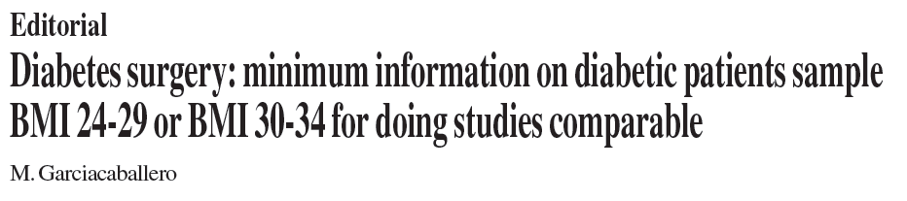

PROCEDIMIENTOS BARIÁTRICOS UTILIZADOS EN LA ACTUALIDAD PARA DIABETES:BALANCE ENTRE DIFICULTAD Y SEGURIDAD
INTRODUCCIÓN
Notes:
10

Slide 11
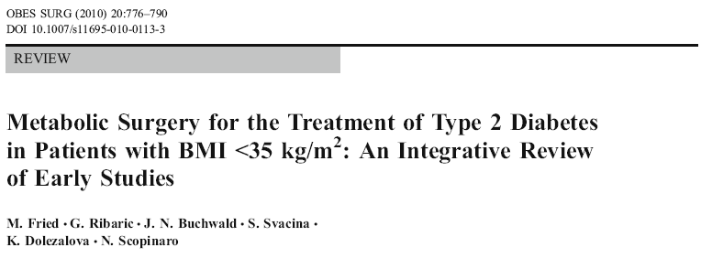
PROCEDIMIENTOS BARIÁTRICOS UTILIZADOS EN LA ACTUALIDAD PARA DIABETES:BALANCE ENTRE DIFICULTAD Y SEGURIDAD
1979 a 2009
16 estudios IMC < 35 kg/m² (343 pacientes)
69% prospectivos
Fried M et al: Obes Surg 2010;20:776-790

Slide 12



PROCEDIMIENTOS BARIÁTRICOS UTILIZADOS EN LA ACTUALIDAD PARA DIABETES:BALANCE ENTRE DIFICULTAD Y SEGURIDAD
1990 a 2011
29 estudios IMC < 35 kg/m² (675 pacientes)
28 prospectivos

Slide 13
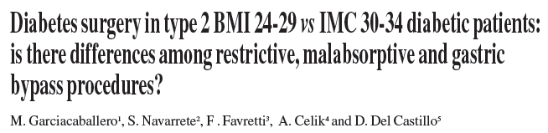
PROCEDIMIENTOS BARIÁTRICOS UTILIZADOS EN LA ACTUALIDAD PARA DIABETES:BALANCE ENTRE DIFICULTAD Y SEGURIDAD
INTRODUCCIÓN
Notes:
13

Slide 14
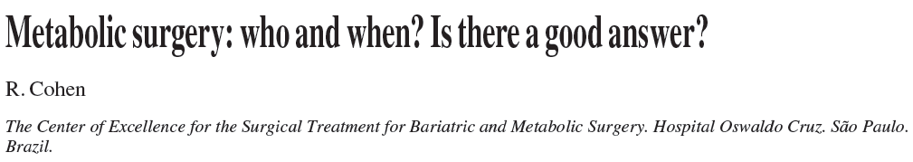
PROCEDIMIENTOS BARIÁTRICOS UTILIZADOS EN LA ACTUALIDAD PARA DIABETES:BALANCE ENTRE DIFICULTAD Y SEGURIDAD
INTRODUCCIÓN
Notes:
14

Slide 15
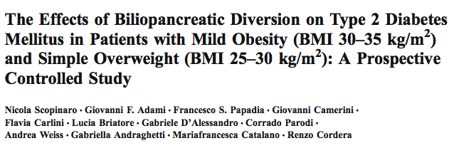
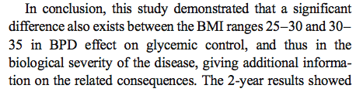
PROCEDIMIENTOS BARIÁTRICOS UTILIZADOS EN LA ACTUALIDAD PARA DIABETES:BALANCE ENTRE DIFICULTAD Y SEGURIDAD
INTRODUCCIÓN

Slide 16
PROCEDIMIENTOS QUIRÚRGICOS PROPUESTOS PARA EL CONTROL DE LA DM TIPO 2
Procedimientos bariátricos utilizados en la actualidad para diabetes:balance entre dificultad y seguridad
Banda Gástrica ajustable
Gastrectomía vertical
Bypass Gástrico: BGYR y BAGUA
Derivación bilio-pancreática con y sin CD
Bypass duodeno yeyunal
Bypass duodeno yeyunal + gastrectomía vertical: CDC, SADI, SADJB-SG
Bypass sin exclusión duodenal + gastrectomía vertical
Interposición Ileal
Interposición Ileal + gastrectomía vertical
Interposición Ileal + gastrectomía vertical derivada

Slide 17
PROCEDIMIENTOS BARIÁTRICOS UTILIZADOS EN LA ACTUALIDAD PARA DIABETES:BALANCE ENTRE DIFICULTAD Y SEGURIDAD
IMC
< 30 Kg/m² > 30 Kg/m²
EXCLUSIÓN SIN EXCLUSIÓN EXCLUSIÓN
DUODENAL DUODENAL DUODENAL
CDC BAGUA SCOPINARO GV BGYR
MINIGASTRIC BGA BAGUA
BY CON GV MINIGASTRIC BYPASS
BDY SIN GV II-GVD II-GV CRUCE DUODENAL CORTO
DERIVACIÓN BILIOPANCREÁTICA
SWITCH DUODENAL SCOPINARO
Notes:
17

Slide 18

PROCEDIMIENTOS BARIÁTRICOS UTILIZADOS EN LA ACTUALIDAD PARA DIABETES:BALANCE ENTRE DIFICULTAD Y SEGURIDAD

Slide 19
PROCEDIMIENTOS BARIÁTRICOS UTILIZADOS EN LA ACTUALIDAD PARA DIABETES:BALANCE ENTRE DIFICULTAD Y SEGURIDAD
Cirugía de Diabetes para IMC: 30 – 35 kg/m²
¿Efectiva?
¿Segura? Complicaciones operatorias / Nutrición
¿Resultados IMC > 35 Kg/m² extrapolables ?

Slide 20
PROCEDIMIENTOS BARIÁTRICOS UTILIZADOS EN LA ACTUALIDAD PARA DIABETES:BALANCE ENTRE DIFICULTAD Y SEGURIDAD
Cirugía de Diabetes para IMC: 30 – 35 kg/m²
¿Efectiva?
REMISIÓN :
Glicemia en ayunas < 100 mg%(5,6mmol/l)
HbA1c < 7%
Sin medicación

Slide 21
PROCEDIMIENTOS BARIÁTRICOS UTILIZADOS EN LA ACTUALIDAD PARA DIABETES:BALANCE ENTRE DIFICULTAD Y SEGURIDAD
IMC
< 30 Kg/m² > 30 Kg/m²
EXCLUSIÓN SIN EXCLUSIÓN EXCLUSIÓN
DUODENAL DUODENAL DUODENAL
CDC BAGUA SCOPINARO GV BGYR
MINIGASTRIC BGA BAGUA
BY CON GV MINIGASTRIC BYPASS
BDY SIN GV II-GVD II-GV CRUCE DUODENAL CORTO
DERIVACIÓN BILIOPANCREÁTICA
SWITCH DUODENAL SCOPINARO
Notes:
21

Slide 22
PROCEDIMIENTOS BARIÁTRICOS UTILIZADOS EN LA ACTUALIDAD PARA DIABETES:BALANCE ENTRE DIFICULTAD Y SEGURIDAD
IMC 30 - 35 Kg/m²
SIN EXCLUSIÓN DUODENAL:
1. BANDA GÁSTRICA AJUSTABLE
2. GASTRECTOMÌA VERTICAL
GASTRECTOMÌA VERTICAL CON INTERPOSICIÓN ILEAL SIN BYPASS DY
3. GV CON BYPASS YEYUNAL (SIN EXCLUSIÓN DUODENAL)
Notes:
22

Slide 23
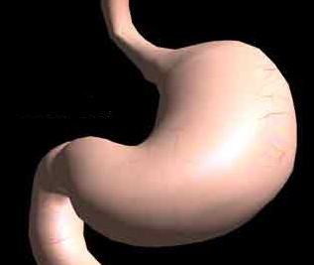
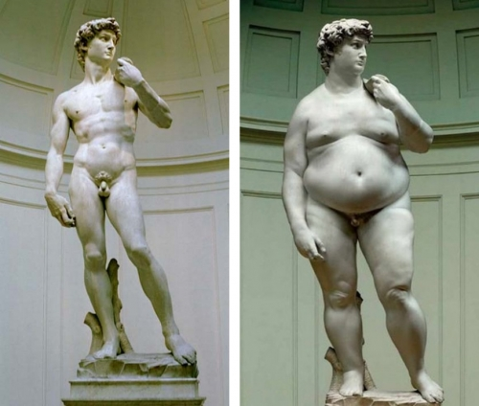
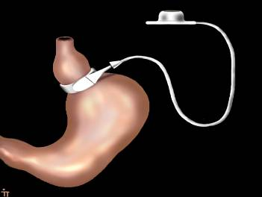
PROCEDIMIENTOS BARIÁTRICOS UTILIZADOS EN LA ACTUALIDAD PARA DIABETES:BALANCE ENTRE DIFICULTAD Y SEGURIDAD
Leptina
Adiponectina
Procedimiento | Remisión
Banda Gástrica | 56,7%
Ingesta
Buchwald, H., Estok, R., Fahrbach, K., Banel, D., Jensen, MD., Pories, WJ., Bantle, JP., Sledge, I. Weight and type 2 diabetes after bariatric surgery: systematic review and meta-analysis. Am J Med. 2009. 122:248-256.

Slide 24
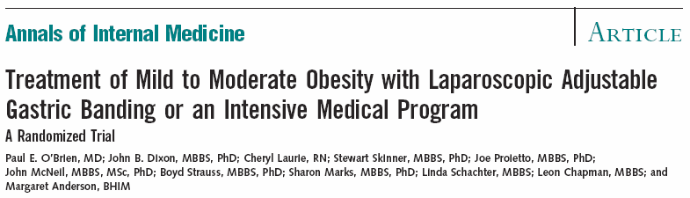
PROCEDIMIENTOS BARIÁTRICOS UTILIZADOS EN LA ACTUALIDAD PARA DIABETES:BALANCE ENTRE DIFICULTAD Y SEGURIDAD
COMPONENTE RESTRICTIVO
Prospectivo, aleatorio, 80 pacientes, IMC< 35 kg/m²
Tratamiento médico (TM) vs BGAL*
Seguimiento 2 años
*Banda gástrica ajustable por laparoscopia
O´Brien et al, Ann Internal Medicine 2006.144(9)

Slide 25
PROCEDIMIENTOS BARIÁTRICOS UTILIZADOS EN LA ACTUALIDAD PARA DIABETES:BALANCE ENTRE DIFICULTAD Y SEGURIDAD
Síndrome metabólico (ATP III):
Pretratamiento : 37.5% (ambos grupos)
Postratamiento (2 años): TM 24% vs 2.7% BGAL (p<0.006)
PEP* (2 años): TM 21.8% vs BGAL 87.2% (p<0.001)
Complicaciones
BGAL: 10% morbilidad mayor (deslizamiento)
TM : 26 % intolerancia al Orlistat
*Pérdida del exceso de peso

Slide 26

PROCEDIMIENTOS BARIÁTRICOS UTILIZADOS EN LA ACTUALIDAD PARA DIABETES:BALANCE ENTRE DIFICULTAD Y SEGURIDAD
COMPONENTE RESTRICTIVO
Dixon JB, O´Brien PE, Playfair J, et al. JAMA 2008; 299:316-323
Prospectivo, aleatorio, 60 pacientes, IMC > 30 y < 40 kg/m²
Tratamiento médico (TM) vs BGAL*
DM2 < 2 años
Seguimiento 2 años.
Remisión: 73% vs 13% con Tto médico
*Banda gástrica ajustable por laparoscopia

Slide 27
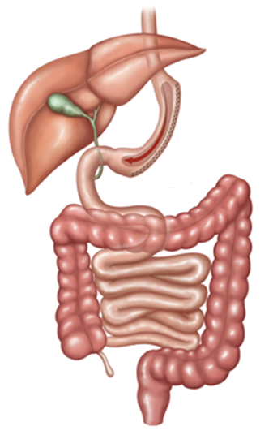
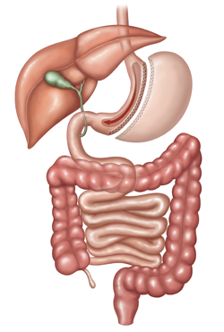
POSIBLES MECANISMOS DE ACCIÓN DE LA GASTRECTOMÍA VERTICAL
PROCEDIMIENTOS BARIÁTRICOS UTILIZADOS EN LA ACTUALIDAD PARA DIABETES:BALANCE ENTRE DIFICULTAD Y SEGURIDAD
Procedimiento | Remisión
GASTRECTOMIA VERTICAL | 59,66%
Ingesta
Grelina
¿Vaciamiento gástrico?
¿GLP-1 GIP?
Leptina
Adiponectina
Buchwald, H., Estok, R., Fahrbach, K., Banel, D., Jensen, MD., Pories, WJ., Bantle, JP., Sledge, I. Weight and type 2 diabetes after bariatric surgery: systematic review and meta-analysis. Am J Med. 2009. 122:248-256.

Slide 28
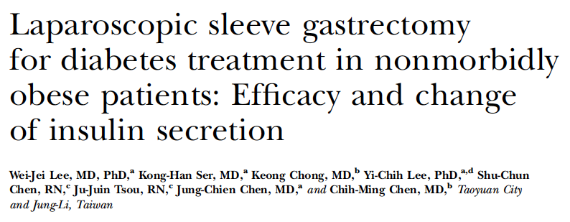
PROCEDIMIENTOS BARIÁTRICOS UTILIZADOS EN LA ACTUALIDAD PARA DIABETES:BALANCE ENTRE DIFICULTAD Y SEGURIDAD
IMC: 31 ± 2,09
HbA1c; 10,1
Glicemia: 240,1
REMISIÓN :50% pero si Péptido C > 6 , 100%
Notes:
28

Slide 29
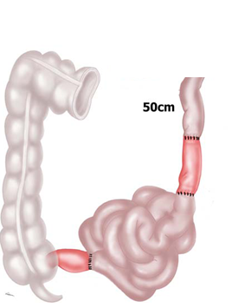
TEORÍA DEL INTESTINO POSTERIOR
PROCEDIMIENTOS BARIÁTRICOS UTILIZADOS EN LA ACTUALIDAD PARA DIABETES:BALANCE ENTRE DIFICULTAD Y SEGURIDAD
Células L:
GLP 1
PYY
Mason EE: The mechanism of surgical treatment of type 2 diabetes. Obes Surg. 2005; 15:459-461.
De Paula AL, Macedo ALV, Mota BR, Schraibman V: Laparoscopic ileal interposition associated to a diverted sleeve gastrectomy is an effective operation for the treatment of type 2 diabetes mellitus patients with BMI 21–29. Surg Endosc 2009;23:1313–1320.

Slide 30
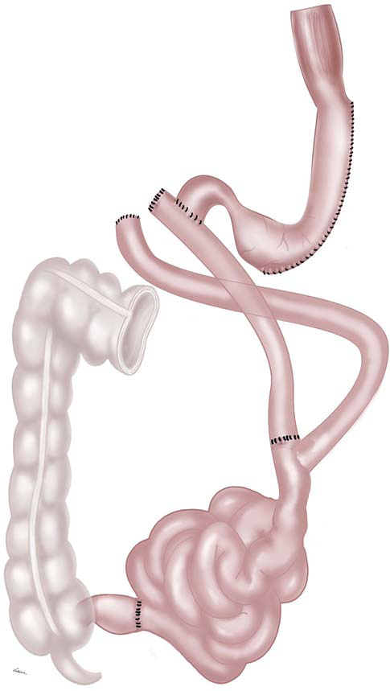
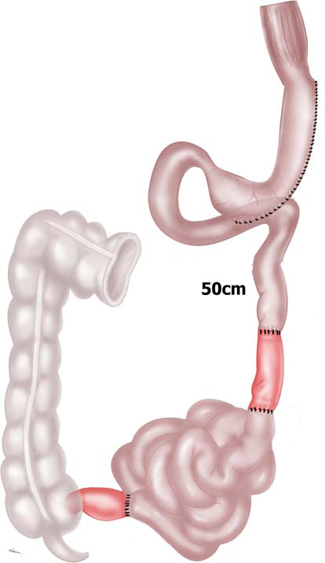
PROCEDIMIENTOS BARIÁTRICOS UTILIZADOS EN LA ACTUALIDAD PARA DIABETES:BALANCE ENTRE DIFICULTAD Y SEGURIDAD
POSIBLE MECANISMO DE ACCIÓN DE LA INTERPOSICIÓN ILEAL CON GASTRECTOMÍA VERTICAL Y GASTRECTOMÍA VERTICAL DERIVADA
 | Remisión | Control
HbA1c | <6 | 6,1-7
II/GV | 35,3% | 33,3%
II/GVD | 81,3% | 18,7%
Ingesta
Grelina
Exclusión duodenal
Factor anti-incretinas
GIP
GLP-1+++
Seguimiento de 24-28 meses
El 91% sin hipoglicemiantes orales o insulina
De Paula AL, Macedo ALV, Mota BR, Schraibman V: Laparoscopic ileal interposition associated to a diverted sleeve gastrectomy is an effective operation for the treatment of type 2 diabetes mellitus patients with BMI 21–29. Surg Endosc 2009;23:1313–1320.

Slide 31
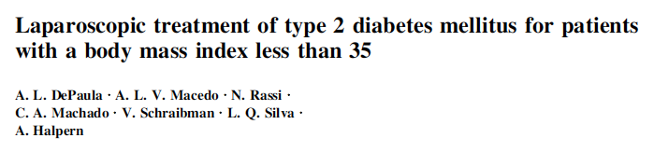

PROCEDIMIENTOS BARIÁTRICOS UTILIZADOS EN LA ACTUALIDAD PARA DIABETES:BALANCE ENTRE DIFICULTAD Y SEGURIDAD
n: 39 pacientes Glicemia preop: 210,7 posop:116,7 mg%
Edad: 50 años HbA1c preop: 8,8 % posop: 6,3%
IMC:30,1 Kg/m² posop: 24, 9
Tiempo Qx: 185 min
Hospitalización: 4,3 días
Morbilidad: 12% complicaciones mayores
Mortalidad: 2,6%

Slide 32
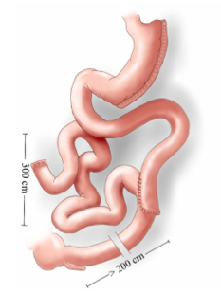
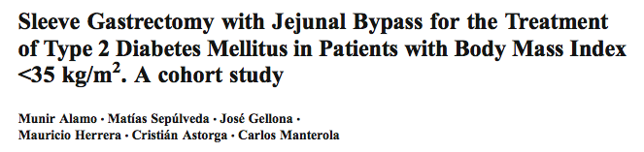
PROCEDIMIENTOS BARIÁTRICOS UTILIZADOS EN LA ACTUALIDAD PARA DIABETES:BALANCE ENTRE DIFICULTAD Y SEGURIDAD
RESTRICCIÓN: AUMENTAR EL VOLUMEN DEL RESERVORIO
n: 49 pacientes
EDAD: 49 AÑOS
IMC: 31,6 Kg/m²
REMISIÓN: 97%

Slide 33
PROCEDIMIENTOS BARIÁTRICOS UTILIZADOS EN LA ACTUALIDAD PARA DIABETES:BALANCE ENTRE DIFICULTAD Y SEGURIDAD
IMC
< 30 Kg/m² > 30 Kg/m²
EXCLUSIÓN SIN EXCLUSIÓN EXCLUSIÓN
DUODENAL DUODENAL DUODENAL
CDC BAGUA SCOPINARO GV BGYR
MINIGASTRIC BGA BAGUA
BY CON GV MINIGASTRIC BYPASS
BDY SIN GV II-GVD II-GV CRUCE DUODENAL CORTO
DERIVACIÓN BILIOPANCREÁTICA
SWITCH DUODENAL SCOPINARO
Notes:
33

Slide 34
PROCEDIMIENTOS BARIÁTRICOS UTILIZADOS EN LA ACTUALIDAD PARA DIABETES:BALANCE ENTRE DIFICULTAD Y SEGURIDAD
IMC
< 30 Kg/m² > 30 Kg/m²
EXCLUSIÓN SIN EXCLUSIÓN EXCLUSIÓN
DUODENAL DUODENAL DUODENAL
CDC BAGUA SCOPINARO GV BGYR
MINIGASTRIC BGA BAGUA
BY CON GV MINIGASTRIC BYPASS
BDY SIN GV II-GVD II-GV CRUCE DUODENAL CORTO
DERIVACIÓN BILIOPANCREÁTICA
SWITCH DUODENAL SCOPINARO
Notes:
34

Slide 35
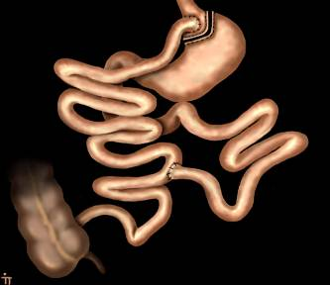
POSIBLES MECANISMOS DE ACCIÓN DEL BYPASS GÁSTRICO:BAGUA, MINIGASTRIC,
BPGYR
PROCEDIMIENTOS BARIÁTRICOS UTILIZADOS EN LA ACTUALIDAD PARA DIABETES:BALANCE ENTRE DIFICULTAD Y SEGURIDAD
Procedimiento | Remisión
Bypass Gástrico BAGUA,MGBP | 80,3% 85 %
Ingesta
Grelina
Exclusión duodenal
¿Factor anti-incretinas?
GIP
GLP-1
PYY
Leptina
Adiponectina
75-200cm
50-75cm
>200cm
Buchwald, H., Estok, R., Fahrbach, K.,et al.Weight and type 2 diabetes after bariatric surgery: systematic review and meta-analysis. Am J Med. 2009. 122:248-256.

Slide 36
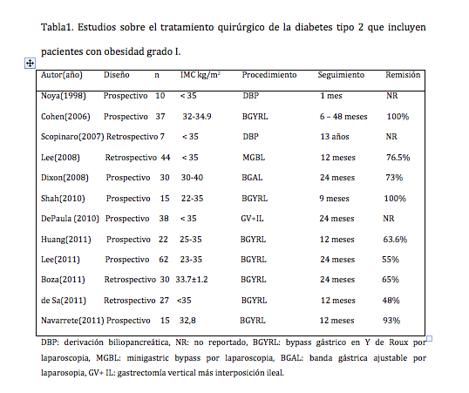
PROCEDIMIENTOS BARIÁTRICOS UTILIZADOS EN LA ACTUALIDAD PARA DIABETES:BALANCE ENTRE DIFICULTAD Y SEGURIDAD
RESERVORIO/LONG ASAS/TQ/MORBIMORTALIDAD
Reservorio
Long asas
TQ
Morbilidad
ABP
AA
30 cc
100- 150 cm
2 N
BAGUA
120 cm
Garciacaballero
Prospectivo
100-150 cm
100% con MO
<5 %
50
150 cm
90 min
30 cc
72 min
71 min
4,5%
15 cc
72 min
16 %
50 cc
100
150 cm
50 cc
50
100 cm
75 min
6,6/20 %

Slide 37
PROCEDIMIENTOS BARIÁTRICOS UTILIZADOS EN LA ACTUALIDAD PARA DIABETES:BALANCE ENTRE DIFICULTAD Y SEGURIDAD
GLICEMIA/ HbA1C/RESULTADOS
Glicemias PO
Hb A1c
88
< 6
80
89
6,1
103
5,9
5,6
109
6,5
5,97
85,3
5,5

Slide 38
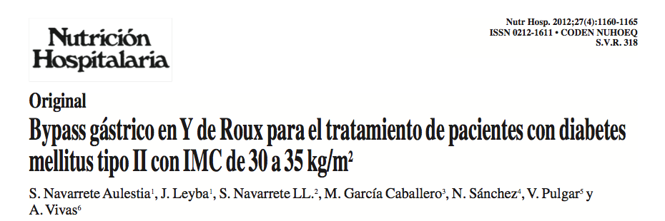
PROCEDIMIENTOS BARIÁTRICOS UTILIZADOS EN LA ACTUALIDAD PARA DIABETES:BALANCE ENTRE DIFICULTAD Y SEGURIDAD
N: 15 pacientes
Remisión: 92%
HbA1c: < 6%

Slide 39
PROCEDIMIENTOS BARIÁTRICOS UTILIZADOS EN LA ACTUALIDAD PARA DIABETES:BALANCE ENTRE DIFICULTAD Y SEGURIDAD
HbA1c (%) – Preoperatorio Vs Postoperatorio.
Navarrete, S, Leyba JL, Navarrete LL. Nutr Hosp 2012(27):1144-1149.
Cohen, R et al: Surg. Obes Relat Dis 2006(2). 401-404
Shah. et al: Surg Obes Relat Dis 2010 (6): 332-339.
Lee et al. J Gastrointest Surg 2008(12):945-952.
Huang et al. Obes Surg 2011 (21): 1344-1349
Boza et al Obes Surg 2011(21):1330-1336
Curvelo et al. Obes Surg 2011(21):283-287.
Notes:
39

Slide 40
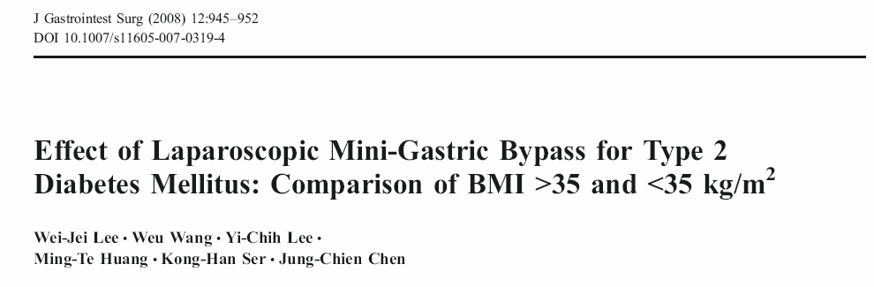
PROCEDIMIENTOS BARIÁTRICOS UTILIZADOS EN LA ACTUALIDAD PARA DIABETES:BALANCE ENTRE DIFICULTAD Y SEGURIDAD
Retrospectivo, 201 pacientes, 44 (21.8%) IMC < 35, 157 (78.1%)
IMC > 35.
DT2 (1 año): IMC < 35, 89.5% control, 76.5% remisión
IMC > 35, 98.5% control, 92.4% remisión (p= 0.059)
IMC < 35 kg/m² 4.5% morbilidad mayor
Lee WJ et al. J Gastrointest Surg 2008; 12:945-952

Slide 41
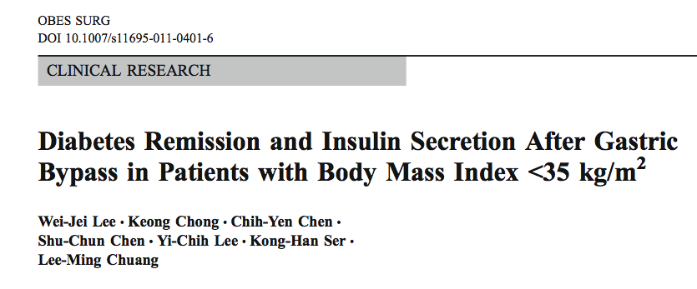
PROCEDIMIENTOS BARIÁTRICOS UTILIZADOS EN LA ACTUALIDAD PARA DIABETES:BALANCE ENTRE DIFICULTAD Y SEGURIDAD
BGYR Y MINIGASTRIC BYPASS: 62 Pacientes sin discriminar
REMISION :55%
Lee WJ, Chong K,Chen CY et al. Obes Surg 2011;21:889-895

Slide 42
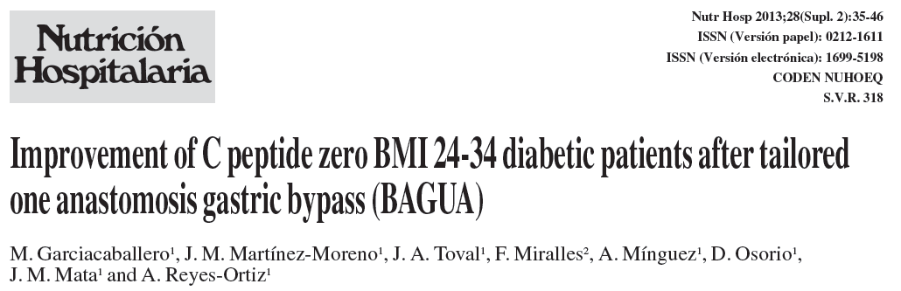
PROCEDIMIENTOS BARIÁTRICOS UTILIZADOS EN LA ACTUALIDAD PARA DIABETES:BALANCE ENTRE DIFICULTAD Y SEGURIDAD
Hb A1c preop: 9,4% / posop:7,2%
Glicemia preop: 199,5mg% / posop: 84mg%
Remisión: 100% en pacientes con HO

Slide 43
PROCEDIMIENTOS BARIÁTRICOS UTILIZADOS EN LA ACTUALIDAD PARA DIABETES:BALANCE ENTRE DIFICULTAD Y SEGURIDAD
IMC
< 30 Kg/m² > 30 Kg/m²
EXCLUSIÓN SIN EXCLUSIÓN EXCLUSIÓN
DUODENAL DUODENAL DUODENAL
CDC BAGUA SCOPINARO GV BGYR
MINIGASTRIC BGA BAGUA
BY CON GV MINIGASTRIC BYPASS
BDY SIN GV
BDY SIN GV II-GVD II-GV CRUCE DUODENAL CORTO
DERIVACIÓN BILIOPANCREÁTICA
SWITCH DUODENAL SCOPINARO
Notes:
43

Slide 44
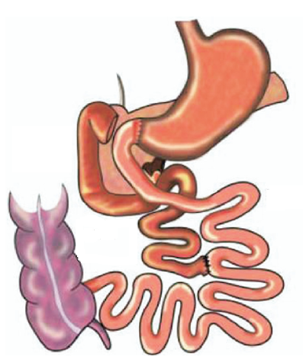
PROCEDIMIENTOS BARIÁTRICOS UTILIZADOS EN LA ACTUALIDAD PARA DIABETES:BALANCE ENTRE DIFICULTAD Y SEGURIDAD
POSIBLES MECANISMOS DE ACCIÓN DEL BYPASS DUODENO-YEYUNAL
Exclusión duodenal
¿Factor anti-incretinas?
GLP-1 y GIP

Slide 45
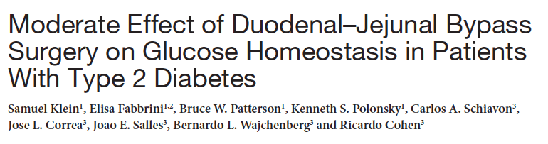
PROCEDIMIENTOS BARIÁTRICOS UTILIZADOS EN LA ACTUALIDAD PARA DIABETES:BALANCE ENTRE DIFICULTAD Y SEGURIDAD
BMI :27 Kg/m²
Glicemia preop: 188 mg% posop: 175mg%
HbA1c: 9,3% posop: 7,7%

Slide 46
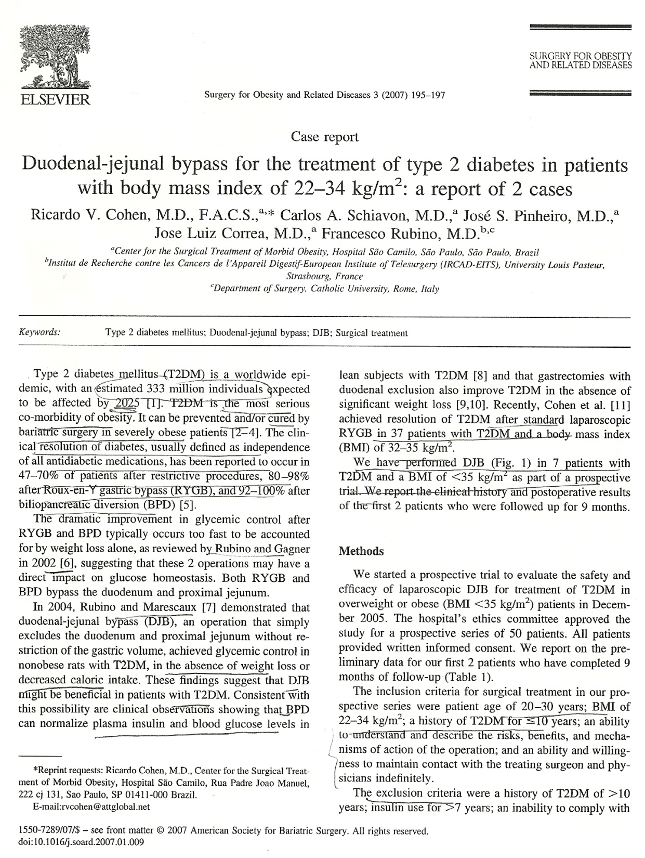
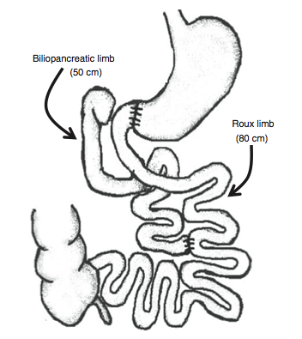
PROCEDIMIENTOS BARIÁTRICOS UTILIZADOS EN LA ACTUALIDAD PARA DIABETES:BALANCE ENTRE DIFICULTAD Y SEGURIDAD
GASTROPARESIA POR GLP 1
INCORPORACIÓN DE UNA GV
GV-BDY: CDC
Cohen, R et al: Surg. Obes Relat Dis 2007;3:195-197
Ramos A . Et al: Obes Surg. 2009;19: 307-312.
Ferzli et al. World J Surg 2009; 33: 972-979.
Klein S, ..Cohen R. Obesity 2012,20:1266-1272

Slide 47
PROCEDIMIENTOS BARIÁTRICOS UTILIZADOS EN LA ACTUALIDAD PARA DIABETES:BALANCE ENTRE DIFICULTAD Y SEGURIDAD
HbA1c (%) – Preoperatoria vs Postoperatoria.
Navarrete, S, Leyba JL, Navarrete LL. Obes Surg 2011. 21(5) 663 – 667.
Cohen, R et al: Surg. Obes Relat Dis 2007. 195-197
Klein S, ..Cohen R. Obesity 2012,20(6):1266-1272
Ramos A . Et al: Obes Surg. 2009 (19): 307-312.
Lee HC, et al. . Obes Surg 2010;20:1530–1535.
Ferzli et al. World J Surg 2009 (33): 972-979.
Notes:
47

Slide 48
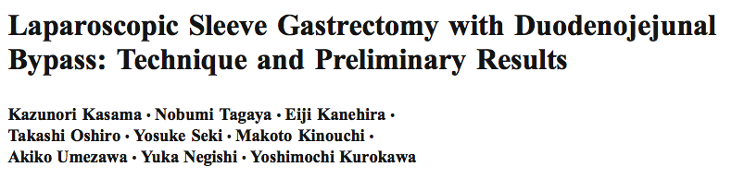
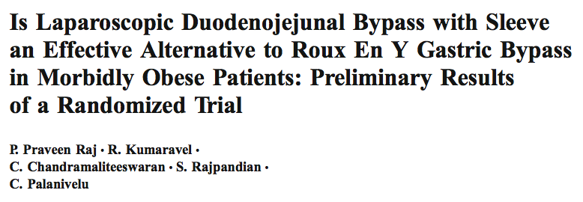
PROCEDIMIENTOS BARIÁTRICOS UTILIZADOS EN LA ACTUALIDAD PARA DIABETES:BALANCE ENTRE DIFICULTAD Y SEGURIDAD
REMISIÓN: 92 %
PÉRDIDA EXCESO DE PESO: 96 %
CONTROL DE DISLIPIDEMIA: 100 %
REMISIÓN: 75 %
IMC ALCANZADO < 30 Kg/m²
MEJORÍA DE LA HTA : 80 %
Kasama K, Tagaya N, Kanehira E, et al. Laparoscopic sleeve gastrectomy with duodenojejunal bypass: technique and preliminary results. Obes Surg.2009;19: 1341-5
Praveen Raj P, Kumaravel R, Chandramaliteeswaran C et al. Is Laparoscopic Duodenojejunal Bypass with Sleeve an Effective Alternative to Roux en Y gastric Bypass in Morbidly Obese Patients:Preliminary Results of a Randomized Trial. Obes Surg.2012;22(3):422-426.

Slide 49
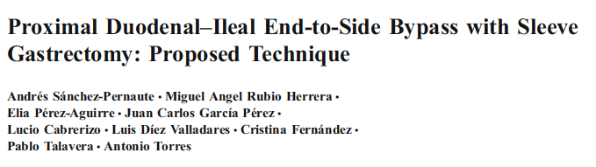

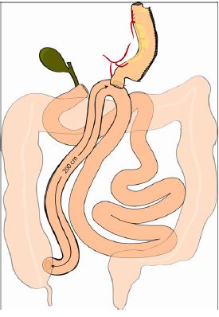
PROCEDIMIENTOS BARIÁTRICOS UTILIZADOS EN LA ACTUALIDAD PARA DIABETES:BALANCE ENTRE DIFICULTAD Y SEGURIDAD
IMC: 44,2 Kg/m²
Glicemia preop:174,5 posop: 97mg%
HbA1c preop: 7,6% posop: 5,4%
Morbilidad:10%

Slide 50
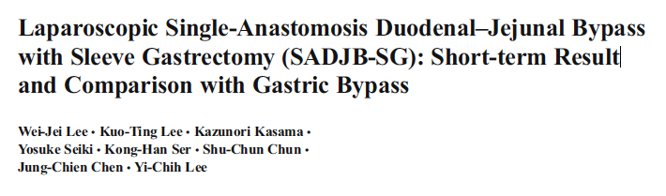

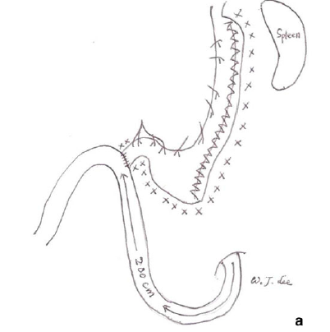
PROCEDIMIENTOS BARIÁTRICOS UTILIZADOS EN LA ACTUALIDAD PARA DIABETES:BALANCE ENTRE DIFICULTAD Y SEGURIDAD
IMC:38,4 Kg/m²
Glicemia preop:150,9 posop: 109,3
HbA1c preop: 9,2% posop: 6,1%

Slide 51
PROCEDIMIENTOS BARIÁTRICOS UTILIZADOS EN LA ACTUALIDAD PARA DIABETES:BALANCE ENTRE DIFICULTAD Y SEGURIDAD
2
Cirugía de Diabetes para IMC < 30 kg/m²
¿Efectiva?
¿Segura? Complicaciones operatorias / Nutrición
¿Resultados IMC > 30 Kg/m² extrapolables ?
Cohen, R et al: Surg. Obes Relat Dis 2007;3:195-197
Ramos A . Et al: Obes Surg. 2009;19: 307-312.
Ferzli et al. World J Surg 2009; 33: 972-979.
De Paula A et al. Surg Endosc 2009;23: 1313-1320.
Lee HC, et al. . Obes Surg 2010;20:1530–1535.
Navarrete, S et al. Obes Surg 2011; 21: 663–667.
Kim, Z et al. World J Surg 2011;35:631–636.
García-Caballero, M y col. Nutr Hosp 2012;27:623-631.
Klein S, ..Cohen R. Obesity 2012,20:1266-1272

Slide 52
PROCEDIMIENTOS BARIÁTRICOS UTILIZADOS EN LA ACTUALIDAD PARA DIABETES:BALANCE ENTRE DIFICULTAD Y SEGURIDAD
IMC
< 30 Kg/m² > 30 Kg/m²
EXCLUSIÓN SIN EXCLUSIÓN EXCLUSIÓN
DUODENAL DUODENAL DUODENAL
CDC BAGUA SCOPINARO GV BGYR
MINIGASTRIC BGA BAGUA
BY CON GV MINIGASTRIC BYPASS
BDY SIN GV II-GVD II-GV CRUCE DUODENAL CORTO
DERIVACIÓN BILIOPANCREÁTICA
SWITCH DUODENAL SCOPINARO
Notes:
52

Slide 53
PROCEDIMIENTOS BARIÁTRICOS UTILIZADOS EN LA ACTUALIDAD PARA DIABETES:BALANCE ENTRE DIFICULTAD Y SEGURIDAD
IMC < 30 Kg/m²
CON EXCLUSIÓN DUODENAL:
1. BYPASS DUODENOYEYUNAL SIN GASTRECTOMÍA VERTICAL
2. CRUCE DUODENAL CORTO
3. BAGUA
4. MINIGASTRIC BYPASS
5. GASTRECTOMÌA VERTICAL CON INTERPOSICIÓN ILEAL CON BYPASS DY
6. DERIVACIÒN BILIOPANCREÁTICA: SCOPINARO
Notes:
53

Slide 54
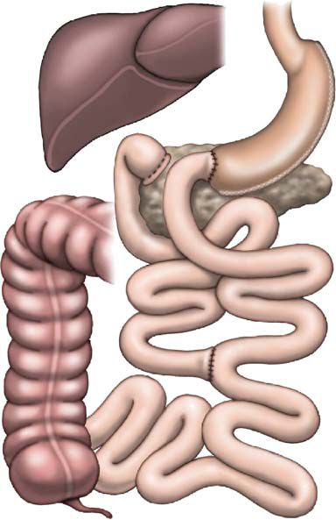
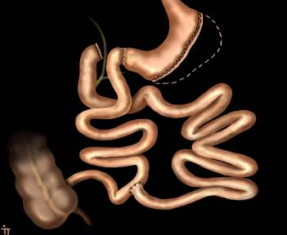
PROCEDIMIENTOS BARIÁTRICOS UTILIZADOS EN LA ACTUALIDAD PARA DIABETES:BALANCE ENTRE DIFICULTAD Y SEGURIDAD
POSIBLES MECANISMOS DE ACCIÓN DEL BYPASS DUODENO-YEYUNAL CON GASTRECTOMÍA VERTICAL (BDY/GV) Y DERIVACIÖN BILIO PANCREÄTICA SIN CRUCE DUODENAL (DBP-CD)
Procedimiento | Remisión
DBP(SCOPINARO) | 70 %
BDY/GV | 65 %
Ingesta
Grelina
Exclusión duodenal
¿Factor anti-incretinas?
GIP
GLP-1
50-150
50-150
>200cm
30-100
100cm
>200cm
Navarrete, S, Leyba JL, Navarrete LL. Obes Surg 2011. 21(5) 663 – 667.
Scopinaro N et al. Obes Surg 2007;17:185-192.

Slide 55
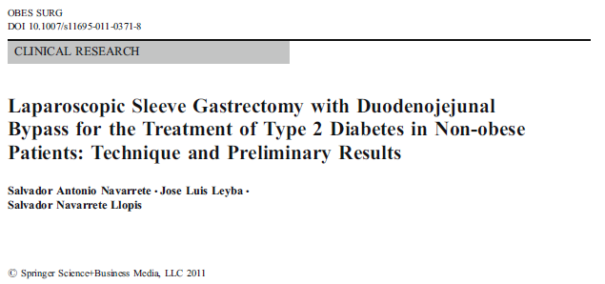
PROCEDIMIENTOS BARIÁTRICOS UTILIZADOS EN LA ACTUALIDAD PARA DIABETES:BALANCE ENTRE DIFICULTAD Y SEGURIDAD
RESTRICCIÓN: EL VOLUMEN DEL RESERVORIO
RESERVORIO: 150-180 CC
IMC: 27,2 Kg/m²
EDAD: 46, 5 años
Navarrete, S, Leyba JL, Navarrete LL. Obes Surg 2011. 21(5) 663 – 667.

Slide 56
PROCEDIMIENTOS BARIÁTRICOS UTILIZADOS EN LA ACTUALIDAD PARA DIABETES:BALANCE ENTRE DIFICULTAD Y SEGURIDAD
*
**
**
**
* p < 0,05
** p < 0,001

Slide 57
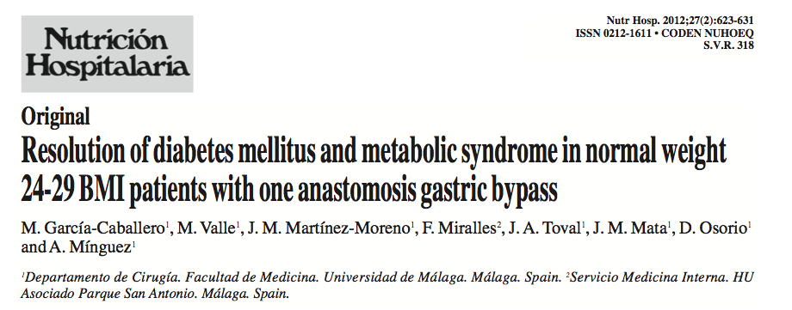
PROCEDIMIENTOS BARIÁTRICOS UTILIZADOS EN LA ACTUALIDAD PARA DIABETES:BALANCE ENTRE DIFICULTAD Y SEGURIDAD
RESTRICCIÓN: EL VOLUMEN DEL RESERVORIO (doble del normal)
n:13 pacientes
IMC preop: 27 Kg/m² posop: 21,19 Kg/m²
Glicemia preop: 203mg% posop:100mg%
HbA1c preop:8,3% posop:6,6%
Remisión: 77%

Slide 58
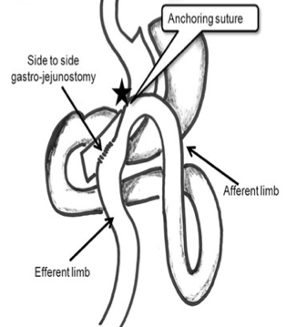
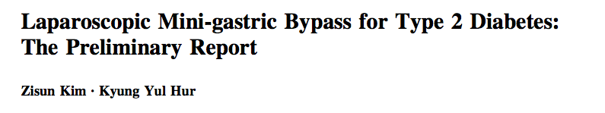

PROCEDIMIENTOS BARIÁTRICOS UTILIZADOS EN LA ACTUALIDAD PARA DIABETES:BALANCE ENTRE DIFICULTAD Y SEGURIDAD
RESTRICCIÓN: EL VOLUMEN DEL RESERVORIO
Reservorio: 150-180 CC
IMC: 27,2 Kg/m²
EDAD: 46, 9 años
n:10 pacientes
Tpo Qx: 150 minutos
Glicemia preop: 222mg% posop: 144mg%
HbA1c preop: 9,7% posop:6,7%

Slide 59
PROCEDIMIENTOS BARIÁTRICOS UTILIZADOS EN LA ACTUALIDAD PARA DIABETES:BALANCE ENTRE DIFICULTAD Y SEGURIDAD
POSIBLE MECANISMO DE ACCIÓN DE LA INTERPOSICIÓN ILEAL CON GASTRECTOMÍA VERTICAL Y GASTRECTOMÍA VERTICAL DERIVADA
 | Remisión | Control
HbA1c | <6 | 6,1-7
II/GV | 35,3% | 33,3%
II/GVD | 81,3% | 18,7%
Ingesta
Grelina
Exclusión duodenal
Factor anti-incretinas
GIP
GLP-1+++
Seguimiento de 24-28 meses
El 91% sin hipoglicemiantes orales o insulina
De Paula AL, Macedo ALV, Mota BR, Schraibman V: Laparoscopic ileal interposition associated to a diverted sleeve gastrectomy is an effective operation for the treatment of type 2 diabetes mellitus patients with BMI 21–29. Surg Endosc 2009;23:1313–1320.

Slide 60
PROCEDIMIENTOS BARIÁTRICOS UTILIZADOS EN LA ACTUALIDAD PARA DIABETES:BALANCE ENTRE DIFICULTAD Y SEGURIDAD

Slide 61
PROCEDIMIENTOS BARIÁTRICOS UTILIZADOS EN LA ACTUALIDAD PARA DIABETES:BALANCE ENTRE DIFICULTAD Y SEGURIDAD
SERIES COMPARABLES EDAD / IMC < 35 Kg/m²
TÉCNICA MECANISMO DE ACCIÓN(Probable)
Noya DBP- Estómago Malabsorción+ED /IP/sin restricción
Scopinaro DBP Malabsorción+ED /IA/IP/ restricción leve
Ramos BDY-Estómago Exclusión duodenal/IA/IP/sin restricción
De Paula GV-II/GVD-II Restricción/⬇grelina/ED/II (IP)
Shah BGYR Restricción/⬇grelina/ED/IA/IP
Kim MGB Restricción/ED/IA/IP
García Caballero BAGUA Restricción/⬇grelina/ED/IA/IP
Navarrete CDC Restricción/⬇grelina/ED/IA/IP
Noya G et al. Obes Surg 1998;8:67-72.
Scopinaro N et al. Obes Surg 2007;17:185-192.
Ramos A . Et al: Obes Surg. 2009;19: 307-312.
De Paula A et al. Surg Obes Ralat Dis 2010;6: 296-304.
Shah S et al. Surg Obes Ralat Dis 2010;6: 332-339.
Kim, Z et al. World J Surg 2011;35:631–636.
García-Caballero, M y col. Nutr Hosp 2012;27:623-631.
Navarrete, S et al. Obes Surg 2011; 21: 663–667.
FRENO NEUROENDOCRINO
ED:Exclusión duodenal
IA: intestino Anterior
IP:Intestino Posterior
II:Interposición Ileal

Slide 62
PROCEDIMIENTOS BARIÁTRICOS UTILIZADOS EN LA ACTUALIDAD PARA DIABETES:BALANCE ENTRE DIFICULTAD Y SEGURIDAD
SERIES COMPARABLES EDAD / IMC < 35 Kg/m² RESULTADOS
Técnica Glicemia(mg%) HbA1c(%)
Noya DBP- Estómago N(9/10)
Scopinaro★ DBP 92,1 5,7
Ramos★ BDY-Estómago 96,3 6,8
De Paula★ GV-II/GVD-II 116,7 6,3
Shah BGYR 84,2 6,1
Kim★ MGB 144 6,7
García Caballero★ BAGUA 100 6,6
Navarrete★ GV-BDY 96,4 5,9
Noya G et al. Obes Surg 1998;8:67-72.
Scopinaro N et al. Obes Surg 2007;17:185-192.
Ramos A . Et al: Obes Surg. 2009;19: 307-312.
De Paula A et al. Surg Obes Ralat Dis 2010;6: 296-304.
Shah S et al. Surg Obes Ralat Dis 2010;6: 332-339.
Kim, Z et al. World J Surg 2011;35:631–636.
García-Caballero, M y col. Nutr Hosp 2012;27:623-631.
Navarrete, S et al. Obes Surg 2011; 21: 663–667.
★ IMC < 30 Kg/m²

Slide 63
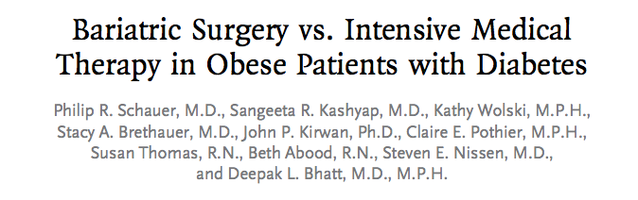
PROCEDIMIENTOS BARIÁTRICOS UTILIZADOS EN LA ACTUALIDAD PARA DIABETES:BALANCE ENTRE DIFICULTAD Y SEGURIDAD
Dixon JB, O´Brien PE, Playfair J, et al. JAMA 2008; 299:316-323
Schauer,P, Kashyap S, Wolski K,et al. Bariatric Surgery vs. Intensive Medical Therapy in Obese Patients with Diabetes. N Engl J M 2012,366:1567- 1576.

Slide 64



PROCEDIMIENTOS BARIÁTRICOS UTILIZADOS EN LA ACTUALIDAD PARA DIABETES:BALANCE ENTRE DIFICULTAD Y SEGURIDAD

Slide 65

PROCEDIMIENTOS BARIÁTRICOS UTILIZADOS EN LA ACTUALIDAD PARA DIABETES:BALANCE ENTRE DIFICULTAD Y SEGURIDAD

Slide 66
PROCEDIMIENTOS QUIRÚRGICOS PROPUESTOS PARA EL CONTROL DE LA DM TIPO 2
Procedimientos bariátricos utilizados en la actualidad para diabetes:balance entre dificultad y seguridad
DIFICULTAD
TÉCNICA
RESULTADOS
METABÓLICOS
MORB
MORT
COSTOS
EVIDENCIA
BGA + 73% 10% 0 + 1
GV ++ 37-58% 8% 0 ++ 1
BGYR / BAGUA +++ 80-86% 10%/ <5% 0 ++ 2
DBP: SC-SD ++++ 95% 10-20% 0,2% ++++ 1
BDY +++ 40% 20% 0 ++ 2
BDY + GV:
CDC, SADI, SADJB-SG ++++ 70-90% 10-20% 0 ++++ 2-3
BY-GV +++ 93% 0-5% 0 ++++ 3-4
II-GV ++++ 38% 12% 2,6% ++++ 2-3
II-GVD ++++ 70% 20% 2,6% ++++ 2-3

Slide 67

PROCEDIMIENTOS BARIÁTRICOS UTILIZADOS EN LA ACTUALIDAD PARA DIABETES:BALANCE ENTRE DIFICULTAD Y SEGURIDAD
GRACIAS…

